Slide 1
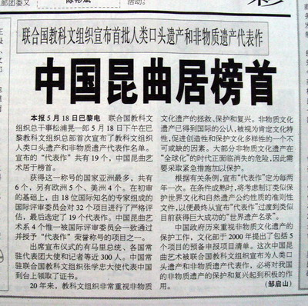
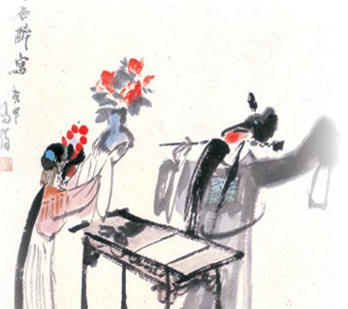
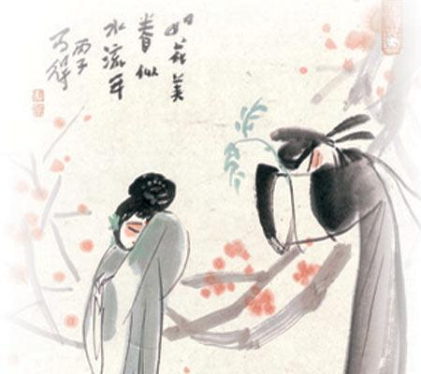
第六单元
中国的人类非物质文化遗产——昆曲
《游园惊梦》
《太白醉酒》
Notes:
http://www.tudou.com/programs/view/8RpnR3Z8500/遗产在中国

Slide 2
一、走近昆曲--概念解释
昆曲,原称昆腔,至今已有六百多年的历史。是中国现存最古老的、具有悠久艺术传统的戏曲，被誉为“近代百戏之祖”。
（京剧、越剧、黄梅戏、昆剧、评剧、豫剧、晋剧、湘剧、川剧、赣剧、桂剧、粤剧、闽剧、婺剧、滇剧等）

Slide 3
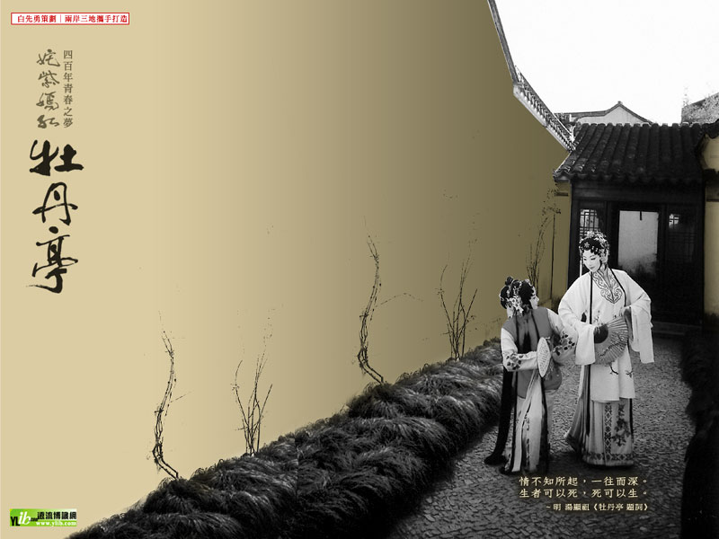
二、追溯—昆曲的历史
1、从昆腔到昆曲（形成）
1）顾坚始创昆山腔，为昆曲塑造出灵魂。
2）魏良辅革新昆山腔（“水磨腔”、曲调、乐器伴奏）；使其具备登上舞台成为戏曲声腔的条件。
3）梁辰鱼将昆曲剧目率先推上戏曲舞台并获得成功。
4）成为“官腔”，清初，昆曲名称产生。
六百年前，她的出现开启了地方戏的繁荣时代；
五百年前她成为当时贵族们顶礼膜拜的时尚追求；
四百年前，一代豪才汤显祖完成了不朽的丰碑《牡丹亭》，
从此，她的名字，当之无愧的成为了这个民族最高的审美坐标。
Notes:
http://www.tudou.com/programs/view/X6-qQlA4DvE/】（唱）听她一声两声，句句含愁闷。看她人情道情，多是尘凡性，妙常！你一曲琴声，凄清风韵，怎叫人不断送青春！那更玉软香温，情儿意儿哪些儿不动人！他独自理瑶琴，（身上寒冷了！）我独立苍苔冷，分明是西厢行径。（老天啊！）早早成就少年秦晋，少年秦晋！
哦哟，寒冷了，寒寒寒冷了！

Slide 4
2、昆曲的兴盛与衰落
阅读本目第一自然段，分析归纳昆曲兴盛有哪些表现？
时间：从明万历年间到清乾隆末年
表现： 1）新剧作层出不穷；
2）表演艺术精益求精，服装道具更加讲究，角色分工越来越细。
3）折子戏的出现 。
清乾隆、嘉庆年间日趋衰落：
曲高和寡；花雅之争

Slide 5
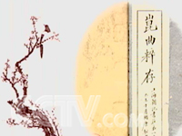
三、昆曲独特的文化价值
其一：昆曲的曲文和曲牌
中国现存最古老、具有完整表演系统的戏剧形态
“百戏之祖”
“国宝级的活化石”
其二：昆曲的音乐和唱腔
其三：昆曲的剧本结构
其四：昆曲的舞台表演
Notes:
4

Slide 6
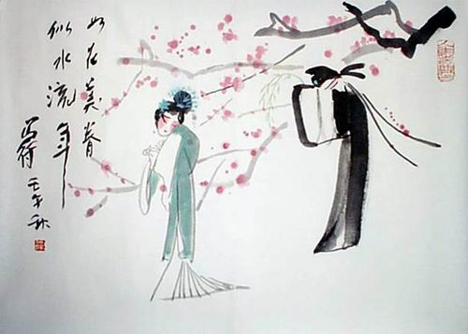
四、任重道远的拯救和保护任务
首先请同学们听一段昆曲《牡丹亭·懒画眉》
“昆曲叫好不叫座”

Slide 7
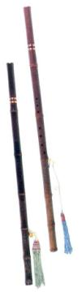
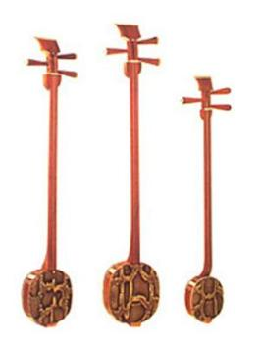
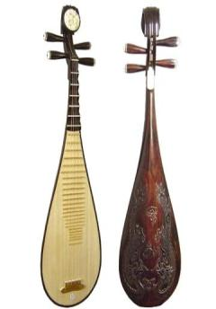
晚明至清朝乾嘉时期独霸中国剧坛两百多年.
1、昆曲的现状
1.人才匮乏
2.资金短缺
3.剧场不足
4.旋律优美，唱词艰深，不易听懂，需要
更新
月明云淡露华浓，倚枕愁听四壁蛩。伤秋宋玉赋西风。
落叶惊残梦，闲步芳尘数落红。
（2分44秒）

Slide 8
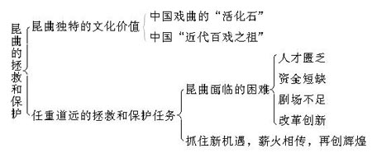
知识结构

Slide 9
学思之窗P98：
清朝统治者的政治干预能够暂时压制一下花部,但却改变不了群众厌恶昆曲,欢迎乱弹的意愿。任何艺术形式和内容脱离了人民大众,必然会被人民大众所抛弃。

Slide 10
2、本课测评P99
2.昆曲的特色是什么?
昆曲唱腔悠扬婉转,讲究字正腔圆。
昆曲戏词文雅深奥,讲究运用典故。
所以"闲雅整肃,清俊温润"是昆曲的突出特点。
但是,片面地追求旋律性、音乐性的表现力,牺牲了文学性和戏剧性,又成为昆曲的致命弱点。

Slide 11
2、本课测评P103
你认为拯救和保护昆曲的当务之急是什么？道理何在？
拯救和保护昆曲的当务之急是加强加深从上到下，整个中华民族对保护“人类非物质文化遗产”的认识，因为只有认识到位，才能转化为自觉、积极保护昆曲的实际行动，才能有效地达到目的。

Slide 12
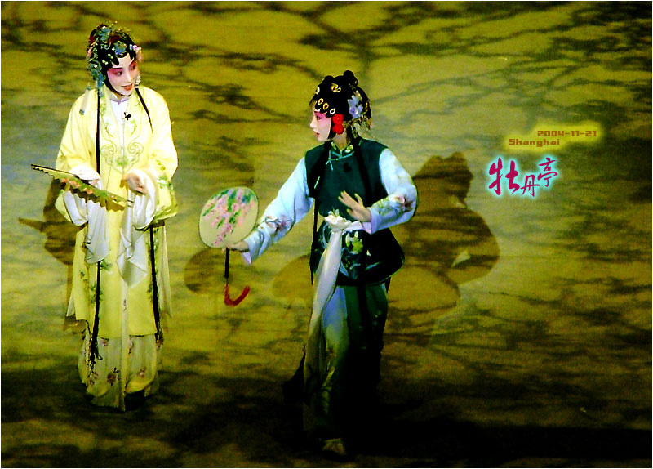
终有一天，我们都会作古，但昆曲还在，《牡丹亭》还在，《长生殿》还在，《桃花扇》还在，舞台上还会响起这样优雅的念白：“如花美眷，似水流年。”
昆曲，是今生看到的前世。

Slide 13
材料一：1956年，周恩来总理高度评价浙江昆剧团演出的《十五贯》：“你们浙江做了一件好事，一出戏救活了一个剧种，《十五贯》有丰富的人民性和相当高的艺术性。”《人民日报》随即在头版头条发表专题社论，盛赞《十五贯》演出成功。昆剧艺术和浙江昆剧团的名字，一夜之间传遍大江南北，许多地方成立了昆剧专业演出团体。昆剧这一曾濒临绝唱的古老剧种，终于在新中国迎来了艺术振兴的一片艳阳天。
——摘编自《昆曲与浙江》
材料二：2001年，中国昆曲艺术被宣布为世界首批“人类口头遗产和非物质遗产代表作”，中国昆曲的艺术成就和它独特的文化价值已经超越了国界和民族，为世界所认识和赞赏，成为人类共同的精神文化财富。
——摘自《国家昆曲艺术抢救、保护和扶持工程实施方案》
（1）根据材料一和所学知识，分析为什么“一出戏救活了一个剧种”。（5分）
（2）根据材料二和所学知识，分析昆曲成为世界“人类口头遗产和非物质遗产代表作”的理由。（5分）

Slide 14
（1）《十五贯》按照时代精神传承创新，具有高度的人民性和艺术性，得到党和国家领导人的高度肯定，使昆曲艺术得到新发展。（5分）
（2）昆曲是中国现存最古老的具有完整表演的戏曲形态，是中国戏曲的“活化石”，是中国“近代百戏之祖”，是人类共同的精神财富。（5分）

Slide 15
知识回顾：什么是非物质文化遗产？包括哪些内容内容？申报应具备哪些条件？
非物质文化遗产的内容：
1.口头传统和表述；
2.表演艺术；
3.社会风俗、礼仪、节庆；
4.有关自然界和宇宙的知识和实践；
5.传统的手工艺技能。
该项目申报的三个基本条件：
1.艺术价值
2.处于濒危的状况
3.有完整的保护计划。

Slide 16
中国非物质文化遗产
昆 曲
2001年5月，第一批。
中国古琴艺术
2003年11月 第二批
新疆维吾尔木卡姆艺术
2005年11月 第三批
蒙古族长调民歌
2005年11月 第三批

Slide 17
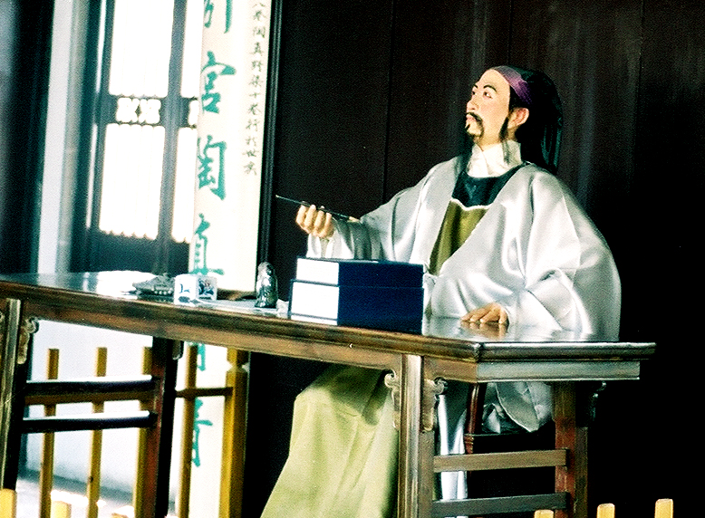
顾坚和“昆山腔”
“昆山腔”：
腔调悠扬流畅是昆曲的灵魂和标志

Slide 18
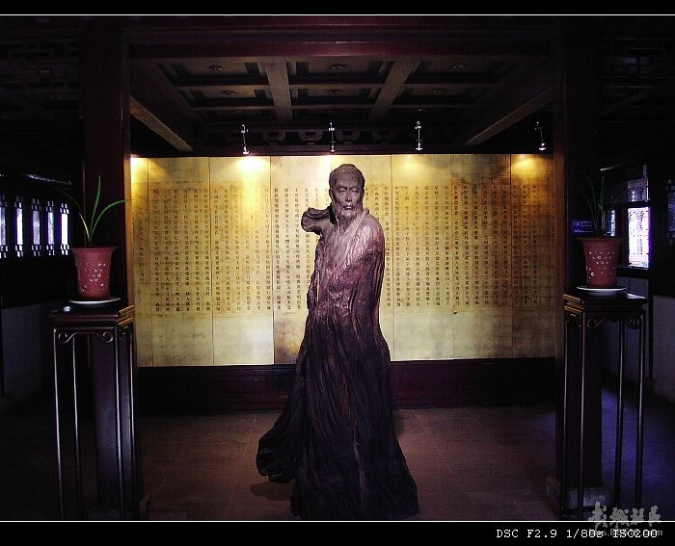
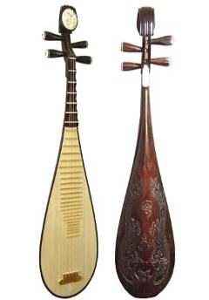


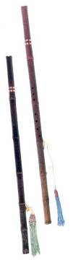
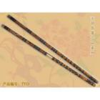
魏良辅改革：曲调、唱法、乐器伴奏
水磨腔
江南人磨米粉，加水磨出来的最细腻滑润，所以用“水磨”来称呼其因经过各种处理而变得细腻柔婉的曲调。
【皂罗袍】
原来姹紫嫣红开遍，
似这般都付与断井颓垣。
良辰美景奈何天
赏心乐事谁家院?
朝飞暮卷，云霞翠轩
雨丝风片，烟波画船。
锦屏人忒看得这韶光贱!
“昆曲之祖”
规模完整的乐队伴奏

Slide 19
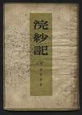
梁辰鱼将昆曲推上戏曲舞台

Slide 20
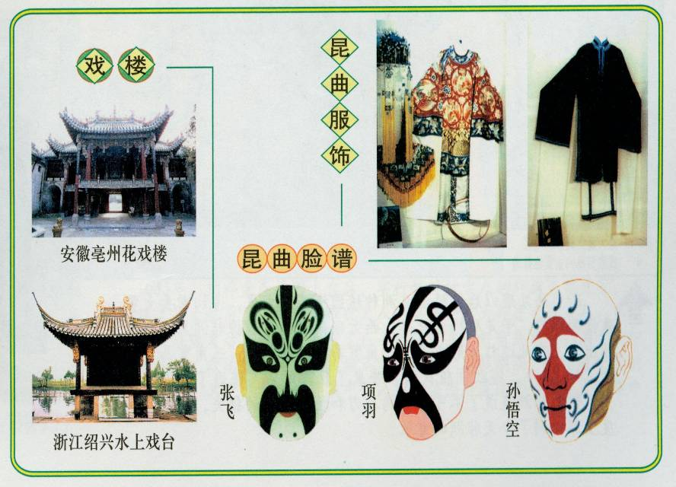
昆曲的演出体制：
宫廷的演出
家班的演出
民间艺人

Slide 21
那时贾蔷带领十二个女戏,在楼下正等的不耐烦,只见一太监飞来说:"作完了诗 , 快拿戏目来!"贾蔷急将锦册呈上,并十二个花名单子.少时,太监出来,只点了四出戏:
第一出,<<豪宴>>,第二出,<<乞巧>>,
第三出, <<仙缘>>,第四出,<<离魂>>.
注：《一捧雪》中的《豪宴》； 《长生殿》中的《乞巧》；《邯郸梦》中的《仙缘》； 《牡丹亭》中的《离魂》。

Slide 22
百姓厌昆腔，喜乱弹 盖吴音繁缛，其曲虽极谐于律，而听者使未睹本文，无不茫然不知所谓。其《琵琶》《杀狗》《邯郸梦》《一捧雪》十数本外，多男女猥亵，如《西楼》《红梨》之类，殊无足观。花部原本于元剧，其事多忠、孝、节、义，足以动人；其词直质，虽妇孺亦能解；其音慷慨，血气为之动荡。郭外各村，于二、八月间，递相演唱，农叟渔夫，聚以为欢，由来久矣。──（清）焦循《花部农谭》
从材料可以看出昆曲的弱点有哪些？花部戏剧的优点有哪些？
片面追求旋律和音乐的表现力，却牺牲了文学性和戏剧性，就成为昆曲的致命弱点。花部戏剧内容普遍贴近百姓生活，唱腔清新活泼，唱词通俗易懂，从而强烈地吸引着观众。这是它能够在花、雅之争中取胜的根本原因。
Notes:
【注释】①繁缛，谓声腔复杂细腻。②此句意思是说，假使观众不事先看剧本，只听昆腔演唱，就听不出唱的是什么。③猥亵，谓宣扬情欲而违背善良风俗的内容。④直质，通俗朴素。

Slide 23
1：昆曲的曲文和曲牌
文人戏曲与舞台扮演紧密结合是昆曲诞生的特点。
【皂罗袍】原来姹紫嫣红开遍，似这般都付与断 井颓垣。良辰美景奈何天，赏心乐事谁家院！ ——汤显祖《牡丹亭》
昆曲的诗词吸收了唐诗、宋词、元曲等中国古典文学的精髓。

Slide 24
2：昆曲的音乐和唱腔
昆曲融诗、乐、歌、舞、戏于一炉，伴奏乐器以曲笛为主，辅以弦乐和打击乐，而这也为后来其他戏曲继承。
昆曲的文词典雅华美，唱腔缠绵婉转、妩媚清丽，舞姿细腻与优雅唱腔融为一体。融合了戏曲成熟之时北方杂剧和南戏的唱腔，使“四方歌曲必宗吴门”。明末清初，昆曲又流传到四川、贵州和广东等地，便与各地的方言和民间音乐相结合，衍变出众多的流派，构成了丰富多彩的昆曲腔系，成为具有全民族代表性戏曲。

Slide 25
3：昆曲的剧本结构
“合—离—合，双线平行”的戏剧结构。

Slide 26
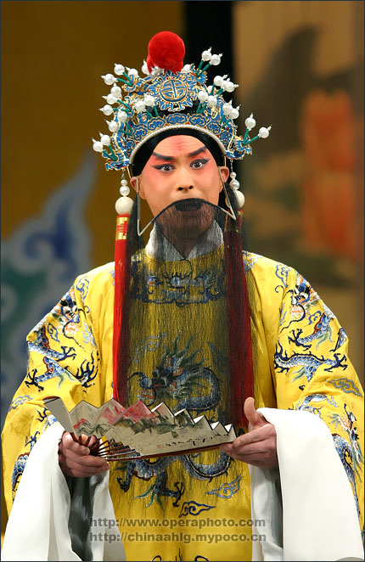
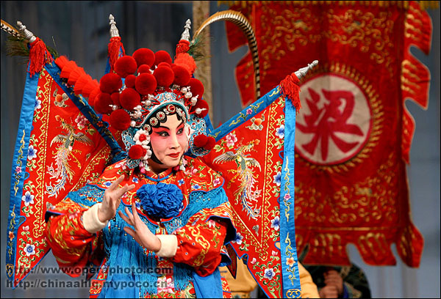
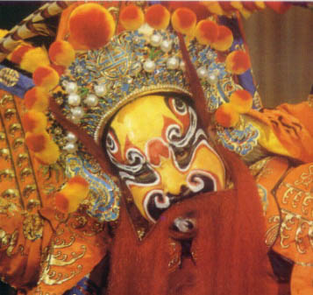
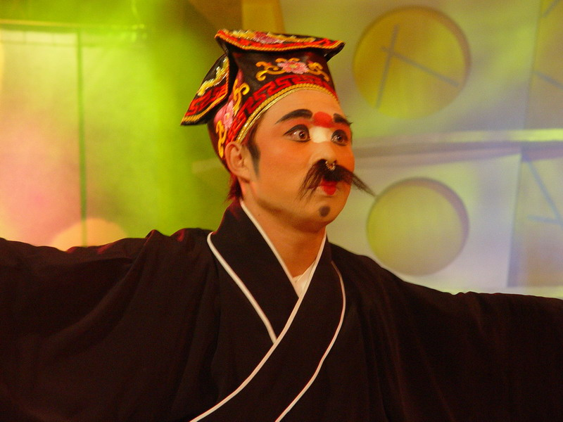
4：昆曲的舞台表演
（1）角色制——生、旦、净、末 、丑
演员组合体制
Notes:
3

Slide 27
4：昆曲的舞台表演
（2）严格的程式化
昆曲的各个行当都在表演上形成自己的一套程式和技巧
比如扇子的使用：“文扇胸，武扇腰，丑扇肚，谋扇肩，僧扇手心，道扇袖。”、
比如服饰、穿戴：中生——有才华的少年书生，也叫扇子生，穿厚底靴子，穿长衫，要拿扇子。
官生——戴着官冕的行当。

Slide 28
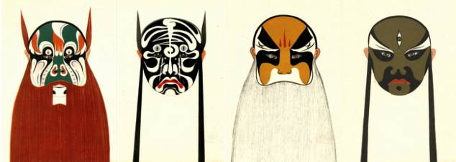
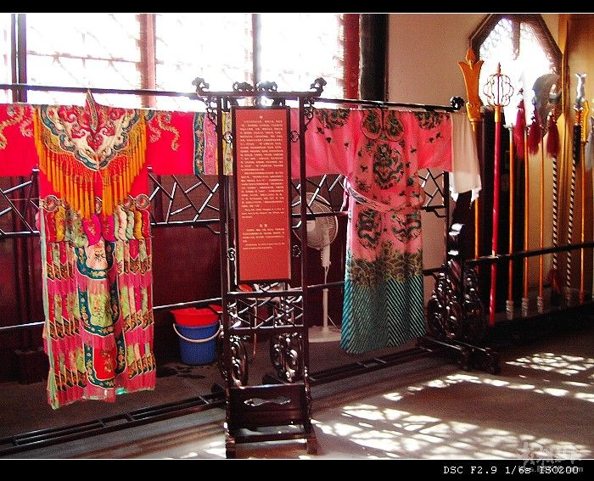
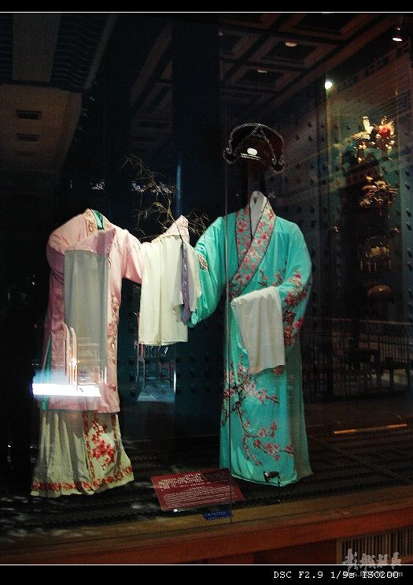
4：昆曲的舞台表演
（3）脸谱和戏装

